Slide 1
EL HOMBRE EN BUSCA DE DIOS

Slide 2
ESQUEMA DE LA UNIDAD
1. UN FENOMENO UNIVERSAL
- La Prehistoria.
- Las civilizaciones.
2. LA INTUICION DE DIOS: LA REVELACION NATURAL - La perfección de la naturaleza.
- La inquietud del corazón.
3. LAS RELIGIONES
- ¿Qué es la religión?
- Elementos comunes en todas las religiones.

Slide 3
1. UN FENOMENO UNIVERSAL
La religión ha estado siempre presente en la historia de la humanidad. Es inseparable de la historia humana, es un hecho universal. Siempre hay indicios de actividad humana, de actividad del Homo sapiens, encontramos también pruebas de actividad religiosa.
LA PREHISTORIA:
Los enterramientos rituales o cultos funerarios.
Manifiestan una reacción o una actitud ante el hecho de la muerte.
Son el fenómeno religioso mas conocido de las culturas primitivas
Es evidente su interés por el más allá, por lo sagrado.

Slide 4
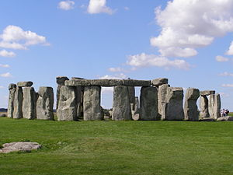
Son frecuentes los hallazgos de lugares destinados a la ofrenda de sacrificios, como señal de respeto o adoración a la divinidad y culto a los antepasados.
Stonehenge es un monumento megalítico de la Edad del Bronce en Wiltshire (Inglaterra)
Pinturas rupestres:
Con escenas de caza, pequeñas de caza, pequeñas femeninas que representaban la fertilidad, amuletos, etc.,.
Responden a la necesidad del hombre prehistórico de invocar la protección de algún de algún ser o fuerza sobrenatural para lograr su supervivencia.

Slide 5
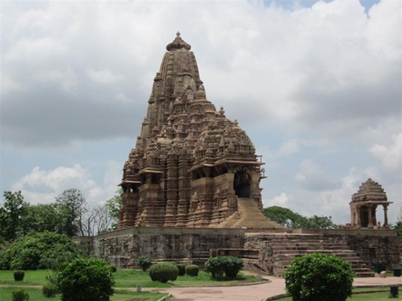
Han ido surgiendo a lo largo de los siglos.
Las civilizaciones:
Han existido manifestaciones de religiosidad: ritos, creencias, textos sagrados, personas y lugares dedicados al culto, etc,.
ASIA
La India es un pueblo religioso, con tradiciones que se originaron hace miles de años y que constituyen lo que llamamos hinduismo. Nació también el budismo, que impregna la cultura de muchos países asiáticos. El taoísmo y el confucionismo, son dos principales tradiciones religiosas de la cultura china, así como el sintoísmo en Japón.
Templo de Kandariya Mahadema (India)

Slide 6
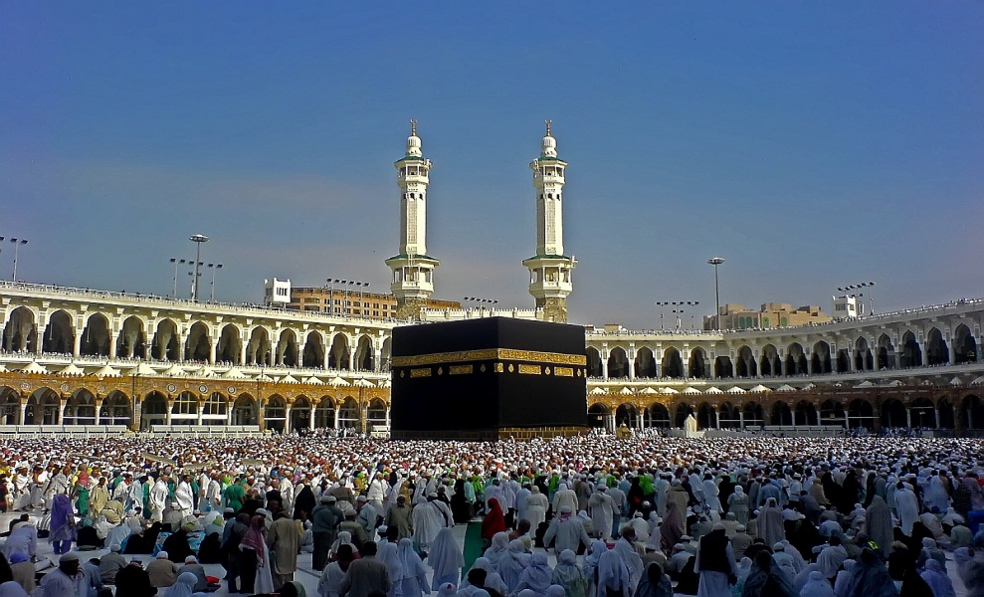
PROXIMO ORIENTE
Las civilizaciones de Egipto y Mesopotamia desarrollaron unas creencias y practicas religiosas que conocemos bien. Nacieron las tres grandes religiones monoteístas: el judaísmo y el cristianismo, base del pensamiento occidental, y, mas tarde, el islamismo.
La Kaaba, La Meca
(Arabia Saudí)
AMERICA
Los aztecas, los mayas y los incas fueron las culturas indígenas más desarrolladas, tenían sus creencias y sus ritos religiosos. Los pueblos de la Amazonia practicaban el animismo.

Slide 7
AFRICA
La religión es una realidad viva y variada, centrada en el culto a los antepasados y a las fuerzas de la naturaleza como intermediarios ante un dios supremo.
EUROPA
Antes de la expansión del cristianismo por el Imperio romano, los griegos y los romanos dejaron la huella de su religiosidad en multitud de templos, imágenes y costumbres. Sus dioses y su mitología también forman parte de nuestra cultura.

Slide 8
2. LA INTUICION DE DIOS: LA REVELACION NATURAL
El ser humano ha intuido la existencia de una realidad que esta más allá de la dimensión material y que seria la causa o el origen de toda esa maravilla que contemplan y admiran sus ojos.
San Pablo « Pues lo invisible de Dios, su eterno poder y su divinidad, son perceptibles para la inteligencia a partir de la creación del mundo a través de sus obras.»(Rm 1, 20). Ese mostrarse para la inteligencia, a ese hacerse visible Dios, a través de sus obras, lo llamamos Revelación Natural.
Somos capaces de conocer con certeza la existencia de Dios mediante la razón. Es como una luz en la inteligencia o una voz en el corazón, que lleva al ser humano a darse cuenta de que en todo lo que existe hay algo que la pura materialidad de lo que se ve.

Slide 9
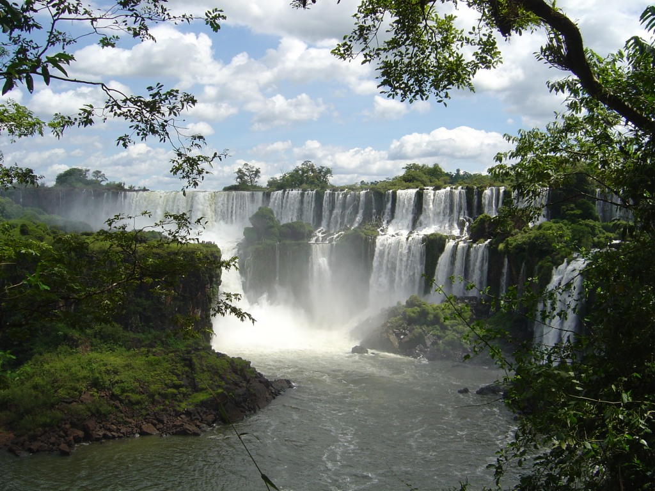
Esta manifestación de Dios (Revelación natural) es universal en el sentido de que la pueden alcanzar todas las personas. El primer paso de la Revelación divina, la base para comprender después la Revelación sobrenatural.

Slide 10
EL SER HUMANO:
No descubre a Dios únicamente cuando mira hacia fuera
Descubre a Dios cuando se interroga a sí mismo, cuando mira hacia dentro
Se pregunta por el sentido de la vida y es capaz de intuir la existencia de Dios

Slide 11
Muchas ciencias ayudan a explicar la compleja realidad del ser humano:
La psicología
Ninguna de ellas puede responder a las cuestiones importantes que preocupan a las personas de todas las épocas y culturas:
La bioquímica
La antropología
¿Cuál es el camino del bien y de la felicidad?
¿Por qué es tan difícil alcanzarlo?
¿Qué ocurrirá después de mi muerte?

Slide 12
3. LAS RELIGIONES
1. Cuando el ser humano experimenta su dependencia radical respecto a una realidad suprema reflexiona sobre el tema, surge el deseo y la necesidad de relacionarse con ella:
Se dirige hacia ella mediante ritos, ofrendas y sacrificios.
Descubre lugares donde siente más próxima su presencia, escribe sus creencias…;
2. Las religiones son la respuesta del hombre a la Revelación natural, a su deseo innato de Dios, al que descubre por las huellas que ha dejado en la creación y en la misma conciencia del ser humano.
3. El modo de expresar esa actitud religiosa cambia según la cultura. Son diferentes las manifestaciones de religiosidad de los pueblos de origen nómada que de los sedentarios, las de los pueblos de Occidente que la de los de Oriente.

Slide 13
Dios en el lenguaje popular
«Adiós», «gracias a Dios», «que Dios te lo pague», «si Dios quiere», «¡vaya por Dios!», «que Dios te bendiga», «¡Jesús!», «Dios mio», son algunas de las muchas expresiones populares que, de modo más o menos consciente, manifiestan una forma religiosa de pensar y de ver el mundo. Este tipo de expresiones son también muy frecuentes entre los judíos creyentes y los musulmanes. Hablan de un Dios bueno y próximo a nosotros.
Es la expresión por parte de una persona o de un colectivo de una actitud de reconocimiento respecto a una realidad suprema.
¿Qué es la religión?
Es una relación entre la divinidad y la persona. La etimología más aceptada señala que la palabra religión procede del verbo latino religare, religar, atar.

Slide 14
Elementos comunes en todas las religiones:
La existencia de una realidad suprema: es la creencia en un ser que está por encima de todo de un modo absoluto:
- En las religiones primitivas, se trata de las fuerzas de la naturaleza.
- En la tradición hindú, del brahmán o el absoluto.
- En las religiones orientales es el principio llamado Tao.
- En las religiones monoteístas se trata de un Dios personal que se ha manifestado a los hombres.
La actitud religiosa: la persona creyente reconoce su dependencia, al que debe la existencia y del que espera alcanzar una definitiva liberación del mal o salvación. Quiere agradar a la divinidad mediante su forma de vida y actos de culto o de adoración.

Slide 15
Las manifestaciones de la divinidad: todas las religiones descubren signos o muestras de la presencia y de la acción de la divinidad:
- Se concretan en la grandeza de los elementos de la naturaleza.
- En acontecimientos y personajes de la historia.
Las expresiones de la actitud creyente: toda actitud religiosa interior se manifiesta también exteriormente. En todas las religiones esta presente:
- Los ritos.
- Las ceremonias.
- Los lugares de culto.
- Días o tiempos dedicados a Dios.
- Prescripciones morales.
- Objetos sagrados.
- Personas dedicadas al servicio de la divinidad.

Slide 16
DIOS EN BUSCA DEL HOMBRE

Slide 17
ESQUEMA DE LA UNIDAD
1. DIOS SE DA A CONOCER
- La revelación sobrenatural.
- Hechos y palabras.
2. EL DIOS DE LA BIBLIA
- El nombre de Dios.
- La santidad y la fidelidad de Dios.
- Dios es amor.
3. LOS ORIGENES DE LA REVELACION
- La Creación.
- El pecado original.
- Las consecuencias.

Slide 18
1. DIOS SE DA A CONOCER
Para la inteligencia humana ese conocimiento de Dios siempre seria extraordinariamente limitado, porque el hombre solo puede conocer a partir de lo que le muestran los sentidos y, a Dios no se le puede ver ni tocar, por ser puramente espiritual: Dios es una realidad tan profunda que desborda la capacidad limitada de nuestra inteligencia.
En la religión cristiana el conocimiento de Dios no es consecuencia de su búsqueda por parte del ser humano, sino al contrario: Dios mismo es quien ha tomado la iniciativa para salir al encuentro del hombre, darse a conocer y mostrarle el camino para llegar hasta él.

Slide 19
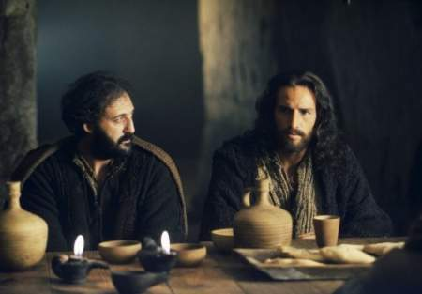
El cristianismo es una religión revelada, recibida, es un don gratuito, un regalo.
Fotograma de la película La Pasión, de Mel Gibson (2004)
Dios es Padre, Hijo y Espíritu Santo, el Hijo se hizo hombre. Al revelarse a sí mismo, Dios quiere que los seres humanos sean capaces de responderle, de conocerlo y de amarlo más allá de lo que ellos serian capaces por sus propias fuerzas.

Slide 20
¿Cómo se ha producido la Revelación?,
¿Cuándo y como nos ha hablado Dios?
El ser humano, para conocer necesita ver, oír, tocar, etc.
Dios ha querido adaptarse a esta condición y se ha manifestado al hombre por medio de acontecimientos históricos.
Hechos que han sucedido en lugares y momentos determinados, por iniciativa de Dios, y que han llegado hasta nosotros por medio de narraciones , orales y escritas.

Slide 21
Hechos y palabras:
Dios sigue hablando a través de ellos a los hombres y mujeres de todas las épocas, también de la nuestra.
Manifestación progresiva de Dios por etapas, hasta llegar a su acontecimiento culminante, que es la llegada de la persona de Jesús de Nazaret, Dios mismo hecho hombre.
Son la Revelación definitiva de Dios a la humanidad, precedida de una larga preparación.

Slide 22
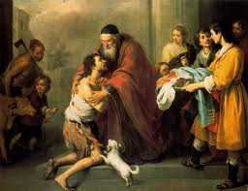
Para comprender el mensaje y la misma persona de Jesucristo, hacia falta una enseñanza previa que explicase, que hay un solo Dios, que es Creador, que cuida de sus criaturas y cumple sus promesas.
Las paginas del Antiguo Testamento expresan ese progresivo conocimiento de Dios, que se ha manifestado en los personajes y los acontecimientos de la historia de Israel.
El Retorno del Hijo Prodigo, de Bartolomé
Esteban Murillo

Slide 23
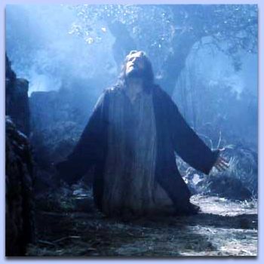
¿Un Dios inaccesible o un Padre misericordioso?
En los libros más primitivos del Antiguo Testamento, Dios se veía con tanta majestad y poder, que los israelitas ni siquiera se atrevían a pronunciar su nombre.
Más tarde, la visión de Dios se fue haciendo más cercana, como en este salmo: El Señor es mi pastor, nada me falta… (Sal 23,1).
Finalmente, Jesucristo enseñará a dirigirse a Dios como a un Padre, y él mismo lo llamará cariñosamente Abba («Papá»)

Slide 24
2. EL DIOS DE LA BIBLIA
Para darse a conocer a la humanidad, Dios eligió al pueblo de Israel.
Fue conociendo a Dios de un modo progresivo, conforme se lo iba desvelando Dios por medio de acontecimientos de su historia y por las enseñanzas de los profetas, que se recogieron en los libros sagrados.

Slide 25
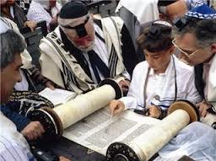
¿y que nos enseña la Biblia sobre Dios? El elemento central de la fe de Israel, es la fe en un único Dios: Escucha, Israel: el Señor es nuestro Dios, el Señor es uno solo. Amaras, pues, al Señor, tu Dios, con todo tu corazón, con toda tu alma y con todas tus fuerzas (Dt 6, 4-5).
Judíos leyendo la Torá
Los idiomas de la Revelación: La palabra de dios habla al corazón, pero para escribirla se utilizaron las lenguas de cada época.
La mayor parte del Antiguo Testamento se escribió en hebreo y se tradujo al griego en el siglo II a.C.
Jesús habló en arameo, la lengua popular en Israel en aquella época. Todo el Nuevo Testamento se escribió en griego.
Desde los originales hebreo y griego, la Biblia se tradujo al latín y después a todas las lenguas.

Slide 26
A lo largo de los siglos:
Israel se da cuenta de que Dios siempre ha actuado con un amor gratuito:
Lo elige, lo salva, lo protege, le perdona una y otra vez…
Los profetas comparan el amor de dios a Israel con el amor de un padre y de una madre a su hijo (Os 11, 1; Is 49, 14-15) o del esposo a su amada (Is 62, 4-5).

Slide 27
3. LOS ORIGENES DE LA REVELACION
La historia de Israel se inicia con la elección de Abraham por parte de Dios, la Revelación de Dios a la humanidad ya se había iniciado antes, tal como lo leemos en los primeros capítulos del Génesis.
El hombre y la mujer, creados por Dios a su imagen, están llamados a participar del amor y la felicidad divinos.

Slide 28
La Creación:
El Génesis relata la Creación como el inicio de una historia de amor entre Dios y sus criatura: Dios crea al hombre y le otorga los dones necesarios para que pueda vivir en comunión con él.
La Creación aparece como una acción del Verbo (la Palabra) de Dios: Por medio de Él se hizo todo, y sin Él no se hizo nada de cuanto se ha hecho (Jn1, 3); El cielo proclama la gloria de Dios, el firmamento pregona la obra de sus manos (Sal 19, 2); Por la fe sabemos que el universo fue configurado por la Palabra de Dios, de manera que lo visible procede de lo invisible (Hb 11, 3).
Estas afirmaciones nos enseñan que todo lo que existe no es fruto del azar irracional, sino que ha sido querido por Dios, que esta en sus planes.
Así reconocemos las cualidades del ser humano como dones recibidos de Dios: el valor del propio cuerpo, de la inteligencia, de la libertad, de la Ley Natural escrita en la conciencia que nos llama a hacer el bien y a evitar el mal, etc.

Slide 29
El Pecado Original
El diablo tentó a aquella primera pareja humana, que la Biblia llama Adán y Eva. Desconfiaron de Dios, desoyeron su voz y se apartaron de Él. Por esto el genero humano quedó privado, por esta ruptura libre y responsable, de la amistad con Dios.
Al romper aquella alianza , el hombre perdió la armonía con Dios, consigo mismo y con la naturaleza representada por la imagen simbólica del paraíso.
Sin embargo, Dios no interrumpió su proyecto: puesto que había creado al hombre y a la mujer para que participaran de la felicidad infinita.

Slide 30
Las consecuencias:
La humanidad aumentó su dificultad para reconocer a su Creador y para obrar de acuerdo con la dignidad que había recibido al principio:
El relato de la muerte de Abel en manos de su hermano Caín muestra las consecuencias del pecado en el corazón humano.
El Diluvio Universal y la alianza de Dios con Noé expresa el deseo de Dios de brindar a los hombres una oportunidad.
La escena de la torre de Babel muestra la dispersión de las naciones como imagen del alejamiento de Dios.
Estos relatos sirven para preparar el inicio de la obra salvadora de Dios con la elección de Abraham. La esperanza de la futura salvación recorre las paginas del Antiguo Testamento y se va perfilando, por medio de los profetas, en la imagen de un Mesías Salvador.

